Slide 1
Урок математики
1 класс

Slide 2
Тема урока:
Закрепление знаний по теме
«Сложение и вычитание в пределах 10»

Slide 3

притча

Slide 4
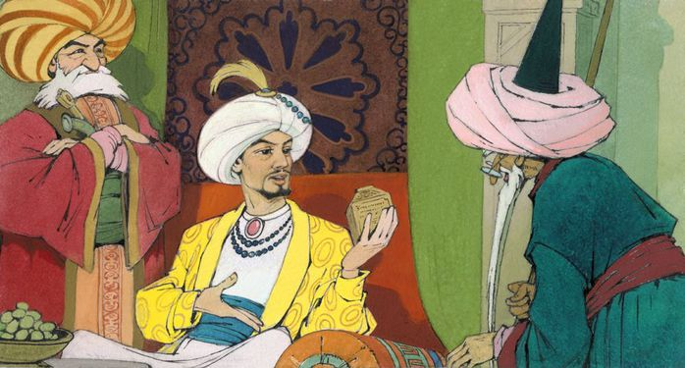

Slide 5
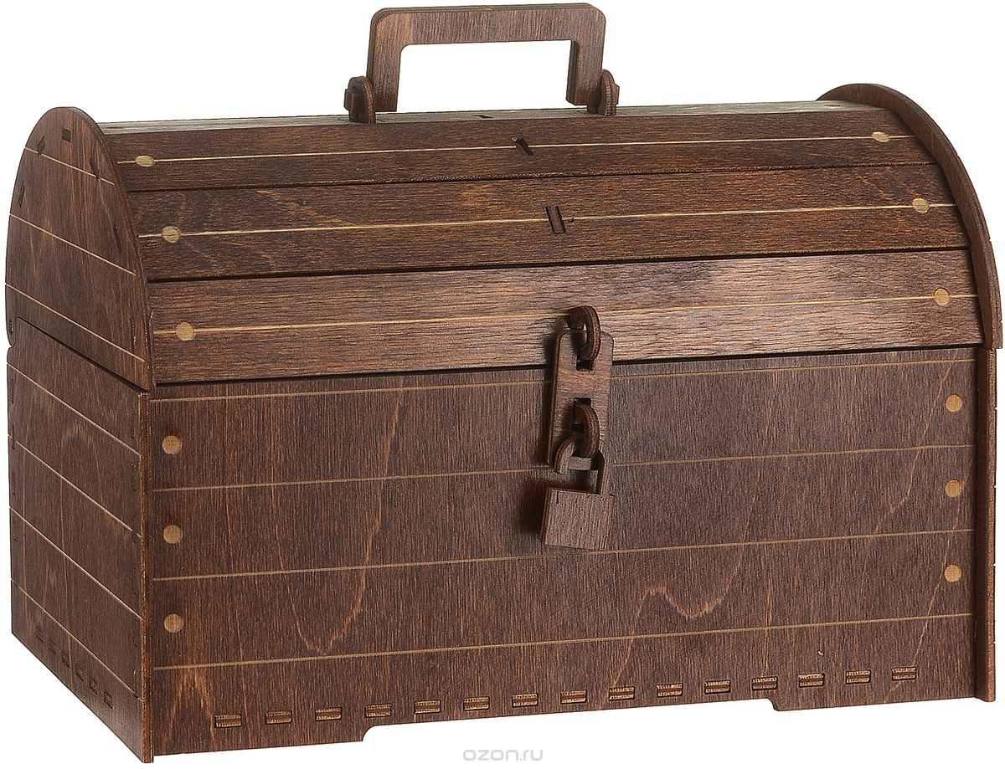
Здоровье
?

Slide 6
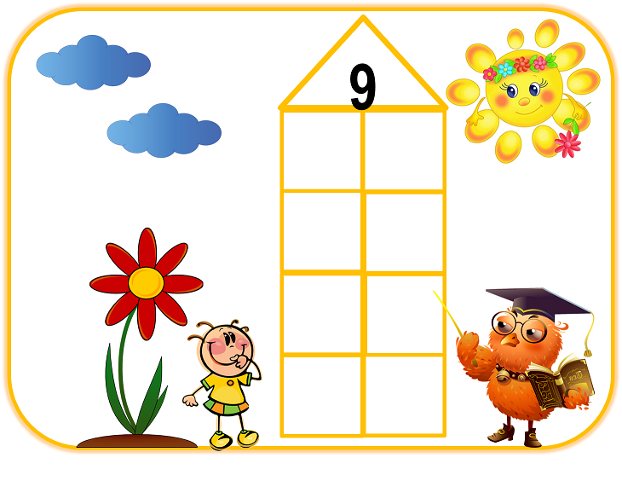
1
8
2
7
3
6
4
5

Slide 7

1
9
2
8
3
7
4
6
5
5

Slide 8

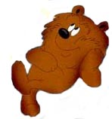








Slide 9
Занятия спортом, отказ от вредных привычек, соблюдение режима дня, правильное питание, соблюдение правил гигиены
Здоровье

Slide 10
Рефлексия
всё было понятно,
не было затруднений
что-то не поняли, были затруднения

Slide 11



МОЛОДЦЫ!

